Slide 1
Analisa biaya dan keuangan
Technopreneurship
Pertemuan ke 13
Senin, 27 April 2020
Safitri Jaya, S.Kom, M.T.I

Slide 2
pendahuluan
Bisnis bertujuan untuk memenuhi kebutuhan pelanggan (barang dan jasa) dengan memperoleh sedikit keuntungan dalam proses transaksi.
Barang dan jasa yang diproduksi merupakan hasil dari pemanfaatan sumber daya, diantaranya :
  Sumber daya tenaga kerja
  Sumber daya bahan baku
  Sumber daya modal
Bisnis umumnya memiliki keterbatasan (pengorbanan bisnis) untuk menyediakan semua sumber daya yang dibutuhkan, hal ini dapat disebabkan oleh beberapa hal, antara lain :
  Upah tenaga kerja yang sesuai
  Kelangkaan bahan baku
  Tingginya bunga yang harus dibayarkan dari pinjaman modal

Slide 3
Lanjutan…
Bisnis akan memperoleh keuntungan ketika pemasukan yang diperoleh dari konsumen melebihi pengorbanan bisnis dalam memenuhi kebutuhan konsumen tersebut.
Pengetahuan mengenai biaya serta pengelolaannya dapat membantu bisnis untuk mendapatkan keuntungan dalam operasinya
Pengetahuan ini didukung oleh kemampuan untuk melakukan analisis biaya

Slide 4
Analisa biaya
Biaya bisa diartikan sebagai pengeluaran (uang) bisnis untuk membuat dan menjual jasa atau produk
Batasan biaya dalam bisnis adalah berhubungan dengan proses untuk membuat dan menjual sebuah produk
Pembuatan berkaitan dengan proses produksi, seperti biaya produksi, biaya sewa pabrik, dll
Penjualan berkaitan dengan proses pemasaran, proses administrasi, proses logistic, dll
Analisa biaya bisa diartikan sebagai metode untuk mengetahui jumlah total biaya dalam bisnis

Slide 5
Manfaat dari analisa biaya
Mampu menentukan harga produk yang sesuai
  pengetahuan mengenai biaya pengeluaran merupakan dasar dalam penentuan harga
Merupakan panduan dalam mengendalikan biaya
  bisnis memiliki berbagai macam jenis biaya, setiap biaya memiliki karakteristik dan perilaku yang berbeda. Pemahaman pada karakteristik biaya menjadi dasar dalam melakukan pengendalian biaya serta membantu dalam proses pengambilan keputusan
Sebagai panduan dalam perencanaan
  perencanaan dalam bisnis adalah faktor utama yang harus dipersiapkan, khususnya pemahaman pada operasi yang tidak lain adalah biaya bisnis

Slide 6
Klasifikasi biaya
Berdasarkan objek
  Biaya langsung
    Bahan baku
    Tenaga kerja
  Biaya tidak langsung
  contoh : biaya overhead pabrik (biaya utilitas, biaya pengawas pabrik (tenaga kerja tidak langsung), biaya bahan baku cadangan, dll
Berdasarkan prilaku
  Biaya variable, contoh : biaya bahan baku, upah tenaga kerja
  Biaya tetap, contoh : biaya penyusutan, gaji pokok karyawan
  Biaya campuran, contoh : biaya telepon

Slide 7
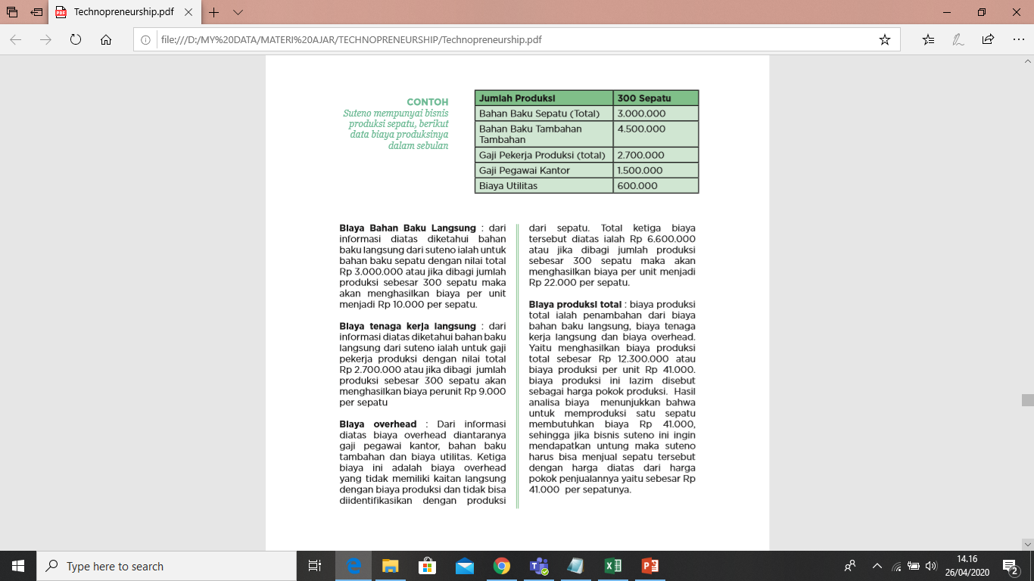
Biaya produksi
Biaya produksi = biaya langsung + biaya tidak langsung

Slide 8
Lanjutan …

Slide 9
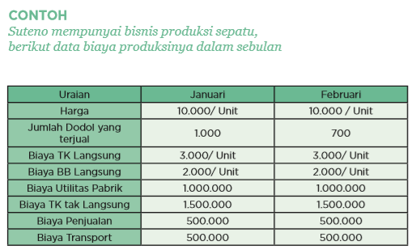
Biaya pengelolaan

Slide 10
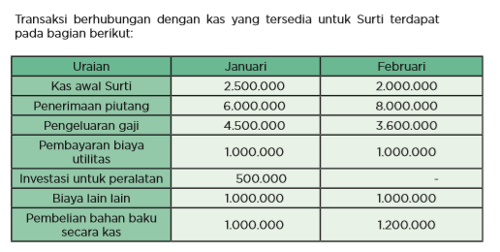
Lanjutan…

Slide 11
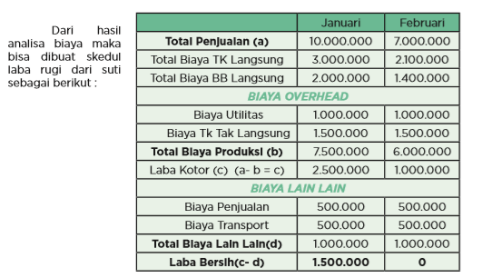
Lanjutan…

Slide 12
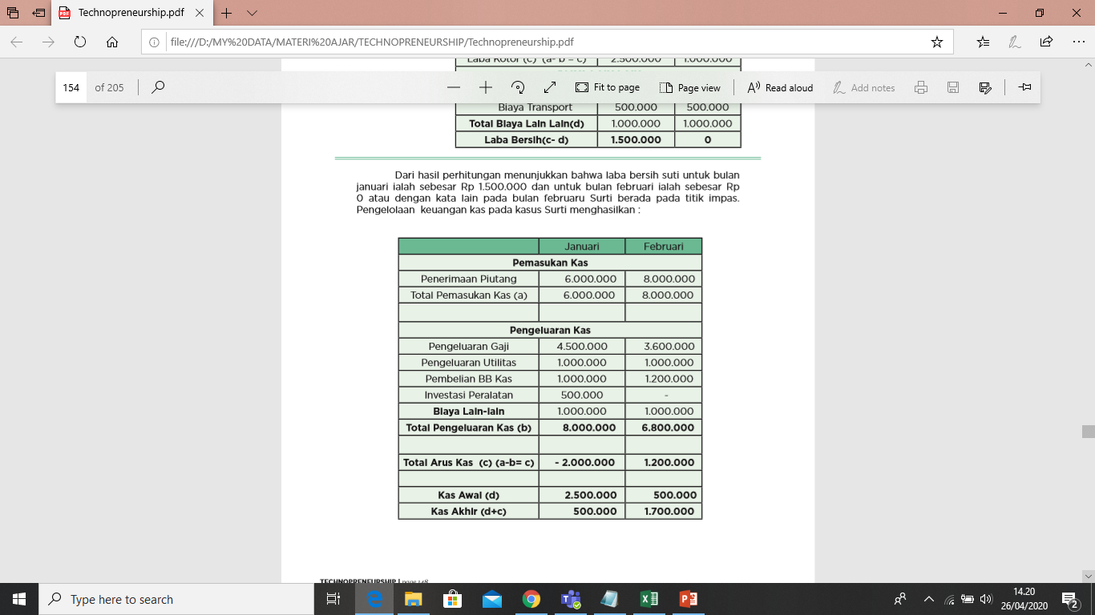
Lanjutan…

Slide 13
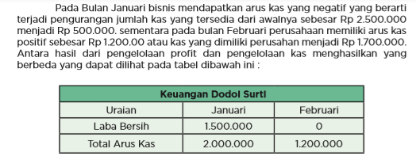
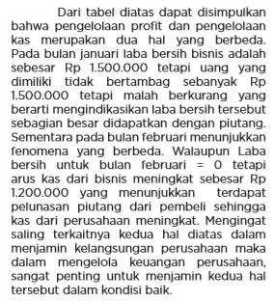
Lanjutan…

Slide 14
Aspek keuangan pada perencanaan bisnis
Perencanaan pendapatan dan biaya bisnis
Perencanaan modal bisnis
Perencanaan pemenuhan modal bisnis
Gambaran prospek keuangan bisnis

